Slide 1


Slide 2
GÜNDEM
-Sağlık Hizmet sunucularında Elektronik Fatura Uygulaması
-Sağlık Hizmet sunucularında Elektronik Defter Uygulaması
-E Belgelerde iptal itiraz uygulaması
-E Belge Uygulamalarındaki son gelişmeler
-Elektronik İrsaliye uygulamasında son değişiklikler
-E döviz alım belgesi
-E Adisyon belgesi
-Mali Mühür sistemindeki son değişiklikler
-Ba Bs sistemindeki son değişiklikler
-5000/30000 portalı özel entegratörlere açılacak.
-E imza kuruluşları Mali Mühür üretimi ve satışı yapabilecek

Slide 3
ECZANE, HASTANE, MEDİKAL GİBİ SAĞLIK SEKTÖRÜNE E-FATURA ZORUNLULUĞU
Son yayınlanan Vergi usul kanunu genel tebliği (sıra no: 509)’nde değişiklik yapılmasına dair tebliğ (sıra no: 526) ile birlikte
Sosyal Güvenlik Kurumunca, sağlık hizmet sunucuları (eczane, hastane, medikal malzeme satıcıları, optikçiler vb.)’na yönelik gerçekleştirilen belge teslimi, kontrol ödeme ve muhasebe süreçlerinin uçtan uca elektronik ortama taşınması ve süreçlerin kolaylaştırılması amacıyla sağlık hizmet sunucularından ilgili Kurum ile sözleşme imzalayanlara 01.07.2021 tarihine kadar e-Fatura ve e-Arşiv Fatura uygulamasına geçiş zorunluluğu getirilmiştir.
Sosyal Güvenlik Kurumu ile, sözleşme imzalamayanlar ise söz konusu Kuruma fatura düzenlemeye başlamadan önce e-Fatura uygulamasına geçmek zorundadır.

Slide 4
e-Belge uygulamalarına dâhil olan mükellefler, uygulamaya dâhil oldukları tarihin içinde bulunduğu ayın (e-Fatura ve e-Arşiv Fatura uygulamaları için 7 nci günün) sonuna kadar, söz konusu belgeleri kâğıt ortamda da düzenleyebilirler. Ancak aynı işlem için e-Belge veya kâğıt ortamdaki belgelerinden sadece birinin düzenlenmesi gerekmektedir.

Slide 5
e-Belge uygulamalarına dahil olunan tarihin ait olduğu ayın sonundan (e-Fatura ve e-Arşiv Fatura uygulamaları için 7 nci günden) itibaren, belgelerin e-Belge olarak düzenlenmesi zorunlu olup, kağıt ortamda belge düzenlenmesi halinde Kanunda yazılı cezalar tatbik edilir. Bu Tebliğde belirtilen e-Belgeleri düzenleme yetkisi bulunan mükelleflerin, sistemlerinde arıza veya kesinti meydana gelmesi veya diğer mücbir sebep durumlarında düzenlenmek üzere yeterli miktarda matbu belgeleri bulundurmaları zorunludur. Bu şekilde belge düzenlemek istisnai bir uygulama olup, belge düzenlemeye başlamadan önce Başkanlığa konu hakkında tevsik edici bilgi ve belgelerle birlikte yazılı olarak bilgi verilmesi ve bu durumun süreklilik arz etmemesi gerekmektedir.

Slide 6
Bu açıklamalara göre Sosyal Güvenlik Kurumu ile sözleşmesi olan Sağlık hizmet sunucuları İlk kez E fatura E Arşiv Fatura sistemine geçtiklerinde ilk 7 gün isterlerse kağıt ortamda fatura düzenleyebilecek isterlerse E Fatura veye E Arşiv fatura düzenleyebileceklerdir.

Slide 7
SAĞLIK HİZMET SUNUCULARINDA ELEKTRONİK DEFTER GEÇİŞLERİ
Sosyal Güvenlik Kurumu ile sözleşme imzalayan Sağlık Hizmet sunucuları kendilerine E Fatura geçiş zorunluluğu getirilen mükellefler arasında sayıldığı için E Defter uygulamasına geçmek zorundalar.
Bu Kapsamda olan firmalar isterlerse 1 Temmuz 2021 tarihinden itibaren E Defter uygulamasına geçebilirler yada yasal zorunluluk başlangıç tarihi olan 1.1.2022 tarihinde E Defter uygulamasına geçebilirler. Burada hatırlatmak istediğim çok önemli olan nokta eğer yıl içerisinde E Defter uygulamasına geçiş yapılıyorsa e Defter uygulamasına geçiş tarihine kadar olan dönem için kağıt ortamdaki defter yazdırılıp 1 ay içerisinde Noter tarafından kapanış tasdiki yapılması gerekmektedir.

Slide 8
Belirlenen limitler dahilinde olup Defter Beyan Sistemi kapsamında defter tutan firmalar belirlenen limitleri aşana kadar Defter beyan sisteminde kalabilirler. Tabiidir ki belirlenen limitler aşılıp Bilanço usulüne göre defter tutmak zorunda kaldıkları dönemde E Defter uygulamasına geçmek zorundalar.

Slide 9
E-Fatura Uygulamasına Geçiş Zorunluluğu
2018 veya müteakip yıllar cirosu 5 milyon TL’yi aşan mükelleflerin 1/7/2020 tarihine kadar (2020 ve izleyen yıllar cirosu 5 milyon TL’yi aşan mükelleflerin ise ilgili hesap dönemini izleyen yılın yedinci ayının başından itibaren),
ÖTV (I) sayılı liste kapsamındaki mallar nedeniyle EPDK’dan lisans alımı veya mezkur kanuna ekli (III) sayılı liste kapsamındaki malların imal, inşa ve ithalini 2019 yılında gerçekleştirenler 1/7/2020 tarihinden itibaren, 2020 veya müteakip yıllarda gerçekleştirenler ise, lisans alımı veya imal, inşa ve ithalin gerçekleştirildiği ayı izleyen dördüncü ayın başından itibaren,
Elektronik Fatura Uygulamasına geçmek zorundadır.

Slide 10
E fatura sistemine 1 Temmuz da geçen firmalar Haziran ayına E fatura düzenleyemezler.
E fatura sistemine ilk defa geçenler için 7 gün 5000/30000 portalına ulaşıp haziran ayına ait faturalarını eski kullandıkları e arşiv düzenleyebilecekler

Slide 11
Kimler e-İrsaliyeye geçmek zorundadır?
Özel Tüketim Vergisi Kanununa ekli (I) sayılı listedeki malların imali, ithali, teslimi vb. faaliyetleri nedeniyle EPDK’dan lisans (bayilik lisansı dahil) alan mükellefler.
Özel Tüketim Vergisi Kanununa ekli (III) sayılı listedeki malların imal, inşa, ithalini ve ana bayi/distribütör şeklinde pazarlamasını gerçekleştiren mükellefler.
4/6/1985 tarihli ve 3213 sayılı Maden Kanunu kapsamında düzenlenen işletme ruhsatı/sertifikası sahipleri ve işletme ruhsatı/sertifikası sahipleri ile yaptıkları sözleşmeye istinaden maden üretim faaliyetinde bulunan gerçek ve tüzel kişi mükellefler.
4/4/2001 tarihli ve 4634 sayılı Şeker Kanununun 2 nci maddesinin (e) bendinde tanımına yer verilen şekerin (Beyaz şeker (standart, rafine küp ve kristal şeker), yarı beyaz şeker, rafine şeker, ham şeker ve kahverengi şeker olarak sınıflandırılan, pancar veya kamıştan üretilen kristallendirilmiş sakaroz ile nişasta kökenli izoglukoz, likid ya da kurutulmuş halde glukoz şurubu, sakaroz veya invert şeker veya her ikisinin karışımının suda çözünmesinden meydana gelen şeker çözeltisi ve invert şeker şurubu ile inülin şurubu) imalini gerçekleştiren mükellefler.
e-Fatura uygulamasına kayıtlı olan mükelleflerden demir ve çelik (GTİP 72) ile demir veya çelikten eşyaların (GTİP 73) imali, ithali veya ihracı faaliyetinde bulunan mükellefler
Tarım ve Orman Bakanlığınca gübre üretim ve tüketiminin kayıt altına alınmasına yönelik oluşturulan Gübre Takip Sistemi’ne kayıtlı kullanıcılar.
e-Fatura uygulamasına kayıtlı olan ve 2018 veya müteakip hesap dönemleri brüt satış hasılatı (veya satışları ile gayrisafi iş hasılatı) 25 Milyon TL ve üzeri olan mükellefler.
11/3/2010 tarihli ve 5957 sayılı Sebze ve Meyveler ile Yeterli Arz ve Talep Derinliği Bulunan Diğer Malların Ticaretinin Düzenlenmesi Hakkında Kanun hükümlerine göre komisyoncu veya tüccar olarak sebze ve meyve ticaretiyle iştigal eden mükellefler.

Slide 12
E-İrsalİYENİN DÜZENLENMESİ
e-İrsaliyenin www.efatura.gov.tr internet adresinde yayımlanan e-İrsaliye uygulamasına ilişkin teknik kılavuzlarda yer alan format ve standartlara göre elektronik ortamda, elektronik sertifika ile imzalanarak düzenlenmesi, alıcısına iletilmesi, muhafaza ve ibraz edilmesi esastır.
e-İrsaliyenin malın fiili sevkinden önce düzenlenmesi ve Başkanlık sistemleri üzerinden alıcısına başarılı olarak iletilmesi gerekmekte olup e-İrsaliye Uygulaması üzerinden alıcısına başarılı bir şekilde iletilmeyen e-İrsaliye hüküm ifade etmez.
e-İrsaliye kesmek için alıcının e-İrsaliye uygulamasına kayıtlı olması gerekir mi?
Alıcının e-İrsaliye uygulamasına kayıtlı olmasına bakılmaksızın tüm sevk irsaliyeleri e-İrsaliye olarak düzenlenecektir.

Slide 13
Uygulamaya kayıtlı olmayanlara düzenlenen e-İrsaliyelerde alıcı bilgileri bilinmiyorsa ne girilmelidir?
Alıcısının malın sevki sırasında bilinmediği durumlarda, matbu sevk irsaliyesinde olduğu gibi, muhtelif müşteriler adına olmak üzere “Muhtelif Müşteriler” tipinde e-İrsaliye düzenlenecek olup, VKN/TCKN alanına 5555555555 yazılmak, Ad-Soyad/unvan bölümüne “muhtelif müşteriler” yazılmak suretiyle e-İrsaliye düzenlenecektir.

Slide 14
e-İrsaliyenin iptali yapılabilir mi?
e-İrsaliye belgesinin iptali söz konusu değildir. Bununla birlikte malın fiili sevkinden önce, malın muhteviyatının ya da alıcının hatalı olduğunun tespiti durumunda, alıcı tarafından e-İrsaliye muhteviyatının tamamına “irsaliye yanıtı” ile “ret” yanıtı verilebilir.

Slide 15
Şubeler arasında mal sevkiyatı yapıldığında e-İrsaliye düzenlenmeli midir?
Evet, e-İrsaliye olarak düzenlenmelidir.
Malın fiili sevkinden önce fatura düzenlenmiş ise nasıl bir yol izlenmelidir?
Malın fiilli sevkinden önce Fatura düzenlenmiş olması halinde, düzenlenecek e-İrsaliyede ilgili fatura bilgilerine de yer verilecektir. Not alanına ise malın daha sonra sevk edileceği ve e-İrsaliyesinin ayrıca düzenleneceği belirtilecektir

Slide 16
e-Fatura ve e-Arşiv faturalar sevk irsaliyesine yerine geçer mi?
Malın teslimi (teslim sayılan haller dahil) anında e-Fatura ya da e-Arşiv Fatura düzenlenmesi, belge üzerinde düzenleme tarihi yanında düzenleme zamanının da saat ve dakika olarak gösterilmesi, belge üzerinde “İrsaliye yerine geçer.” ibaresine yer verilmesi ve kâğıt çıktısının satıcı veya yetkilisi tarafından imzalanması koşuluyla, e-Fatura ya da e-Arşiv Fatura’nın kâğıt çıktısı sevk irsaliyesi yerine geçeceğinden bu tür durumlarda ayrıca e-İrsaliye düzenlenmesine gerek bulunmamaktadır

Slide 17
Ödeme kaydedici cihazlardan alınan bilgi fişi e-İrsaliye yerine geçer mi?
Ödeme kaydedici cihazlar (yeni nesil dahil) aracılığıyla gerçekleştirilen ve müşteriye e-Fatura veya e-Arşiv Fatura verilerek belgelendirilen perakende mal ve hizmet satışlarında ödeme kaydedici cihazlardan satış anında düzenlenen bilgi fişleri (e-Fatura / e-Arşiv Fatura BİLGİ FİŞİ) satıcı veya yetkilisi tarafından imzalanmak şartıyla irsaliye yerine geçer.

Slide 18
e-İrsaliyeye herhangi bir yanıt verilmemişse ne zaman kabul edilmiş sayılır?
e-İrsaliye’ye konu malları tam olarak teslim alan alıcı, e-İrsaliye sistemi üzerinden “KABUL” irsaliye yanıtı dönebileceği gibi, herhangi bir yanıt dönme zorunluluğu da bulunmamaktadır.
Sistemsel olarak 7 gün içinde herhangi bir yanıt dönülmemiş e-İrsaliye’lere konu malların alıcıları tarafından tam olarak teslim alındığı ve satıcıları tarafından bu malların tamamı için fatura düzenleneceği kabul edilmektedir

Slide 19
İRSALİYE REDDİ
*Bununla birlikte düzenlenen e-İrsaliyenin, alıcısının ya da muhteviyatındaki malların tamamının hatalı olması halinde, alıcısı tarafından e-İrsaliye yanıtı ile ret edilmesi mümkündür. Ancak ret işleminin malın fiili sevkinden önce yapılması gerekmektedir. Malın fiili sevkinden sonra gönderilecek ret e-İrsaliye yanıtları hükümsüz olup, bu durumda malı taşıyan/taşıttıran tarafından yeni bir e-İrsaliye düzenlenmesi gerekecektir.
*e-İrsaliye izni alan mükellefler, oluşturdukları e-İrsaliyelerini ve e-İrsaliye yanıtlarını birbirleriyle ilişkili şekilde, vergi kanunları ve diğer kanuni düzenlemelerin öngörmüş olduğu süreler dâhilinde muhafaza ve istenildiğinde ibraz etmekle yükümlüdür

Slide 20
E İRSALİYE KULLANCISI KAĞIT İRSALİYE DÜZENLEYEBİLİRMİ ?
teknik imkansızlıklar nedeniyle (509 Sıra Numaralı Tebliğ VUK GT V.7 ve VIII. bölümlerinde yer verilen teknik zorluklarla/mücbir sebeplerle) e-İrsaliye’nin düzenlenemediği durumlarda, üzerinde “e-İrsaliye’ye Dönüştürülecektir” ibaresi ile taşıyıcı(şoför adı-soyadı-TCKN) ve araç plaka bilgisinin yazılacağı matbu (matbaa baskılı) sevk irsaliyesi düzenlenerek söz konusu malların teslim edilme işlemi gerçekleştirilebilecektir. Bu şekilde düzenlenen matbu sevk irsaliyelerin en geç izleyen gün içinde “MATBUDAN” türünde e-İrsaliye olarak ta düzenlenmesi ve bu e-İrsaliye belgesinin ilgili alanında matbu sevk irsaliyelerine ilişkin tarih, belge seri sıra no ve taşıyıcı ile araç plaka bilgilerine de ayrıca yer verilmesi gerekmektedir. Bu şekilde belge düzenleme uygulaması istisnai bir uygulama olup teknik imkansızlık durumunun tevsik edilebilir mahiyette olması gerekmektedir.

Slide 21
-E- Fatura ve E arşiv Fatura sistemine gönüllü olarak geçtiğimiz E defter uygulamasına geçmek zorunlumu ?
Gönüllü geçişlerde Yasal hadlere ulaşana kadar E defter Uygulamasına geçmeniz gerekmez.

Slide 22

Maliye Sisteminden E-Fatura Kesmek

Slide 23
Şahıs firması (Gelir vergisi mükellefi) olan firmalar E Belge uygulamalarına geçiş sürecinde e imza kullanabilirlermi Mali mühür zorunlumu?
Evet Gerçek kişilere ait Gelir vergisi mükellefi olan firmalar e imza yada mali mühür kullanabilirler ancak kurumlar vergisi mükellefleri mutlaka mali mühür almalıdırlar
Birden fazla e imza yada malimühür almalımıyım?
İlk e imza yada mali mühürünüzü aldıktan birkaç ay sonra yedek bir e imza yada mali mühür almanızı tavsiye ederiz

Slide 24
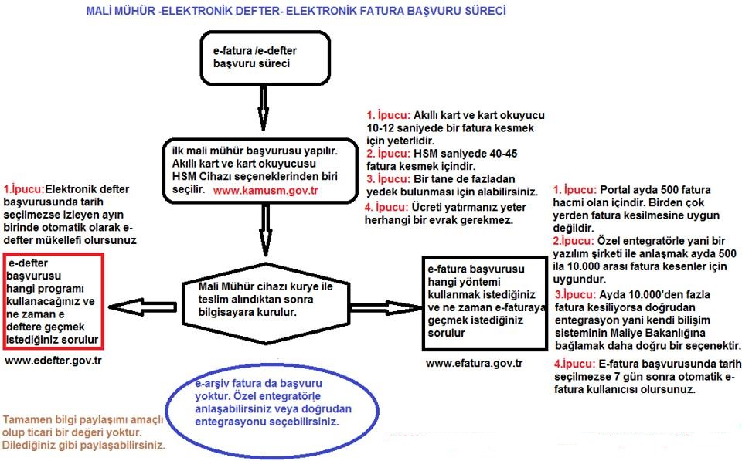
E-Belge Özellikleri

Slide 25
E-FATURA BAŞVURUSU
Başvuru için TÜBİTAK-KamuSM tarafından üretilen mali mühür sertifikası ve şifresi kullanıcıya teslim edilmiş olması gerekir.
e-fatura uygulamasına başvuru yapmak isteyen mükelleflerin veya temsilcilerinin https://portal.efatura.gov.tr/efaturabasvuru/ adresindeki e-fatura başvuru formlarını doldurup onaylamaları gerekmektedir. Formun doldurulması çok kolaydır. Sadece portal, özel entegrasyon ve entegrasyon yöntemlerinden birisinin seçilmesi ile 01.07.2020’de başlamak istiyorum seçeneklerinin seçilmesi unutulmamalıdır. Entegrasyon yönteminin seçilmesi durumunda firmanın bilgi işlem sisteminin testleri başarması sonrası kullanım mümkün olacağından e-fatura kullanım başlangıcı 01.07.2020 tarihine denk gelmeyebilir. Entegrasyon yönteminde e-fatura kullanmaya başlanma tarihi Gelir İdaresi Başkanlığı’nın entegrasyon izni verdiği tarihtir. Bu yöntemi seçen mükellefler http://www.efatura.gov.tr/efaturaentegratorluk.html adresindeki bilgilerine göre testleri tamamlamalıdır. Özel entegratör yönteminin seçilmesi durumunda özel entegratörle yapılan sözleşme esastır. Ekran görüntüsü aşağıdadır.

Slide 26
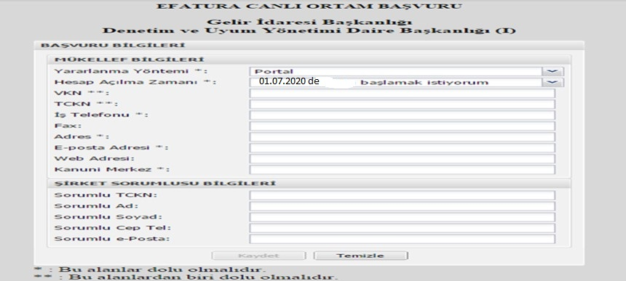
E-FATURA BAŞVURUSU

Slide 27
E-DEFTER BAŞVURUSU
Mali mühür sertifikasının temini başvuruları öncelikle gerçekleştirilmelidir. https://uyg.edefter.gov.tr/edefterbasvuru/ adresini kullanarak e-Defter Başvurusu yapabilir ve istenilen başlangıç dönemi seçebiliriz.
Başvuru Sırasında Dikkat Edilmesi Gereken Hususlar
1) Başvuru yapılacak bilgisayarda Java 32 bit veya 64 bit olmalıdır.
2) Mevcut Mali Mühür Cihazının bilgisayara takılı ve kurulu olmalıdır.
3) Mozilla Firefox tarayıcısı veya Google Chrome tarayıcısı ile başvuruda kullanılabilir. Diğer tarayıcılarda ise jawa’nın çalışmasına izin verilmelidir.
4) Güvenlikle ilgili uyarı geldiğinde Continue/Allow seçeneğini başvuru ekranını bloklama ile ilgili bir uyarı gelirse NO seçeneği seçilerek uygulama mutlaka açılmalıdır.
5) Tüm bilgileri girip kaydete basıldığında gelen kart Giriş ekranı ile imzalama işlemi gerçekleştirilir.
6) Başvuru işlemi yine gerçekleşmezse Java Console'daki tüm bilgileri kopyalayarak Word dosyasına yapıştırıp edefter@gelirler.gov.tr adresine mail ile göndermek gerekir.

Slide 28
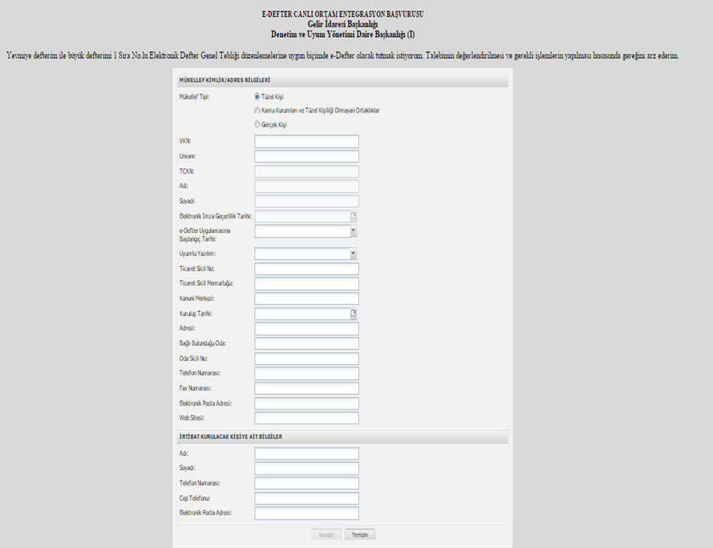
E-DEFTER BAŞVURUSU

Slide 29
Dikkat Edilecek Husus
Ara dönemde e deftere zorunlu geçiş uygulaması yoktur. İsteğe bağlı ara dönemde e deftere geçenler kağıt defterlerine 1 (bir) ay içerisinde kapanış tasdiki yaptırmak zorundadırlar.

Slide 30
Berat Alma/Yükleme Süreleri
Dönem | Aylık Yükleme Tercihlerinde Bulunulması Halinde | Geçici Vergi Dönemleri Bazında Yükleme Tercihlerinde Bulunulması Halinde
Ocak | Nisan Ayı Sonunda | Ocak-Şubat-Mart | Mayıs ayı sonunda
Şubat | Mayıs Ayı Sonunda
Mart | Haziran Ayı Sonunda
Nisan | Temmuz Ayı Sonunda | Nisan-Mayıs-Haziran | Ağustos ayı sonunda
Mayıs | Ağustos Ayı Sonunda
Haziran | Eylül Ayı Sonunda
Temmuz | Ekim Ayı Sonunda | Temmuz-Ağustos-Eylül | Kasım ayı sonunda
Ağustos | Kasım Ayı Sonunda
Eylül | Aralık Ayı Sonunda
Ekim | Ocak Ayı Sonunda | Ekim-Kasım-Aralık | Gelir/Kurumlar beyannamelerinin verileceği ayın sonuna kadar
Kasım | Şubat Ayı Sonunda
Aralık | Gelir/Kurumlar vergisi beyannamelerinin verileceği ayın sonuna kadar

Slide 31
E-DEFTER
e-Defter uygulamasına geçme zorunluluğu olduğu belirtilen mükellefler; tam bölünme, birleşme (devralma şeklinde birleşme ve yeni kuruluş şeklinde birleşme) veya tür (nev’i) değişikliğine gitmeleri halinde devrolunan veya birleşilen tüzel kişi mükellefler ile tam bölünme veya tür (nev’i) değişikliği sonucunda ortaya çıkan yeni tüzel kişi mükellefler elektronik defter uygulamasına geçmek zorundadır.
Uygulamalara geçme süresi hiçbir koşulda işlemin ticaret siciline tescil tarihini izleyen ayın başından itibaren 3 ayı geçemez.

Slide 32
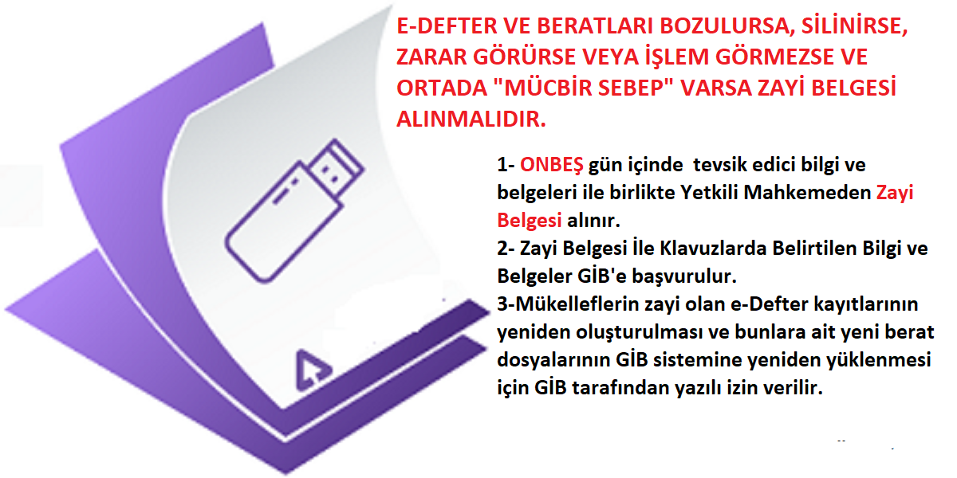
E-DEFTER

Slide 33
Dikkat Edilecek Husus
e-Arşiv Fatura uygulamasına dahil olmayan mükelleflerce, 1/1/2020 tarihinden itibaren düzenlenecek faturaların, vergiler dahil toplam tutarının 30 Bin TL’yi
(vergi mükelleflerine düzenlenenler açısından vergiler dahil toplam tutarı 5 Bin TL’yi) aşması halinde,
söz konusu faturaların, “e-Arşiv Fatura” olarak Başkanlıkça sunulan e-Belge düzenleme portalı üzerinden düzenlenmesi zorunlu hale getirilmiştir.

Slide 34
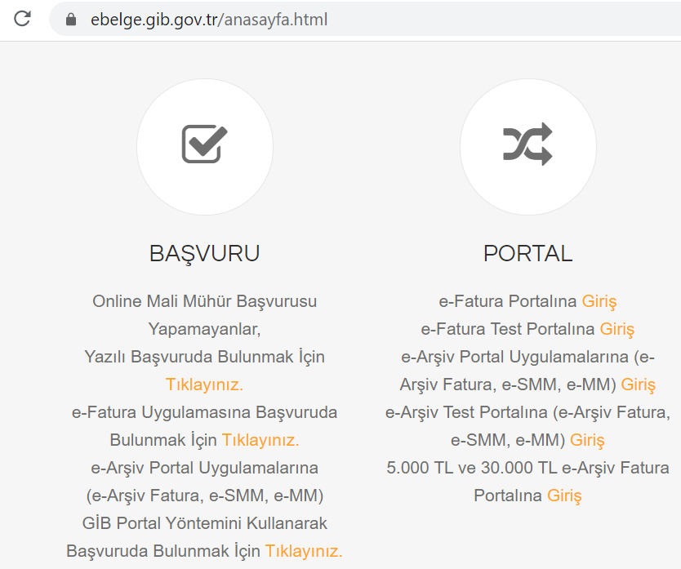
GİB Sisteminden E-Fatura Kesmek

Slide 35
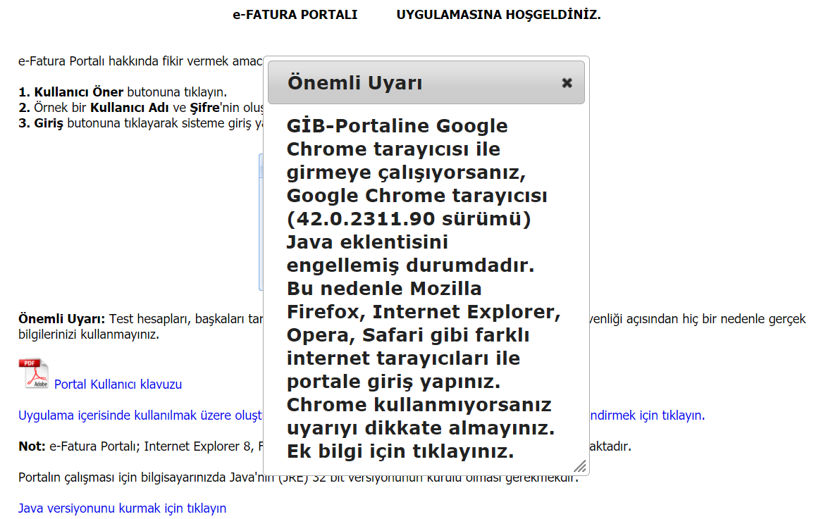
Maliye Sisteminden E-Fatura Kesmek

Slide 36
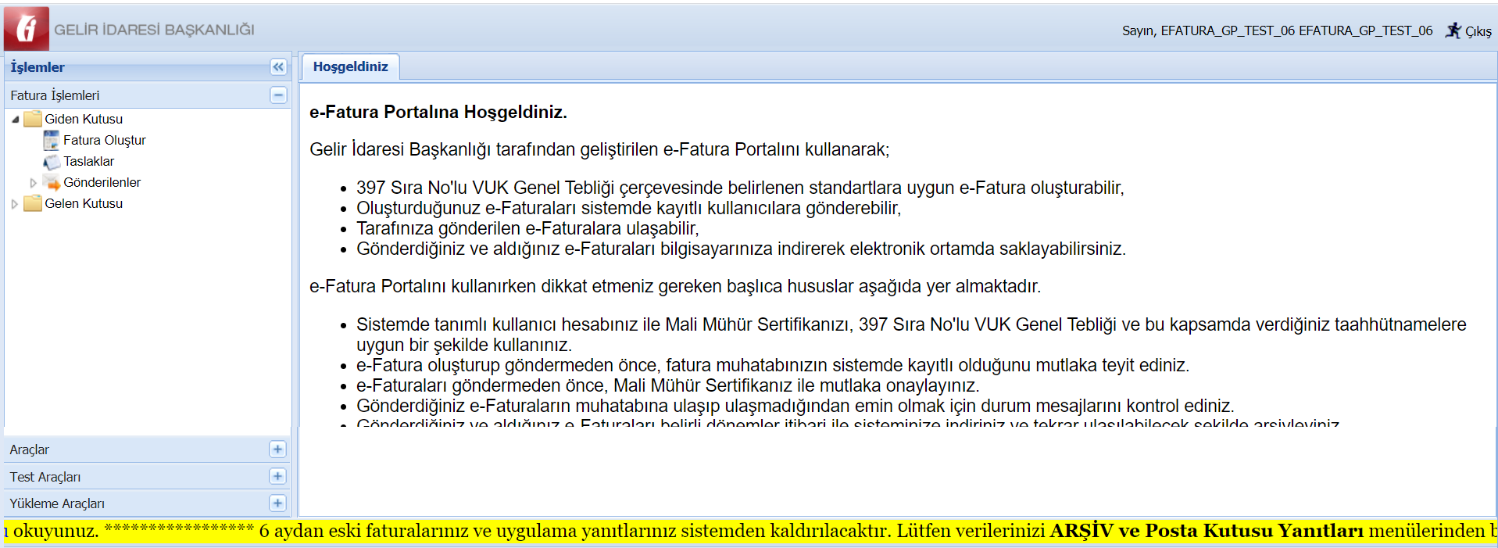

Slide 37
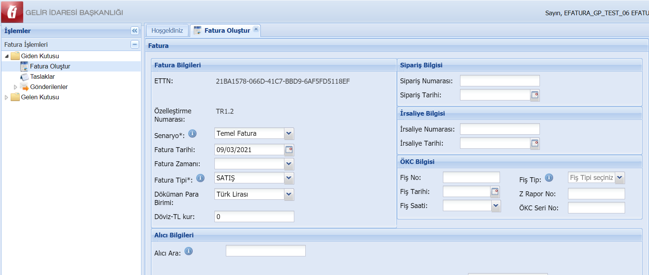
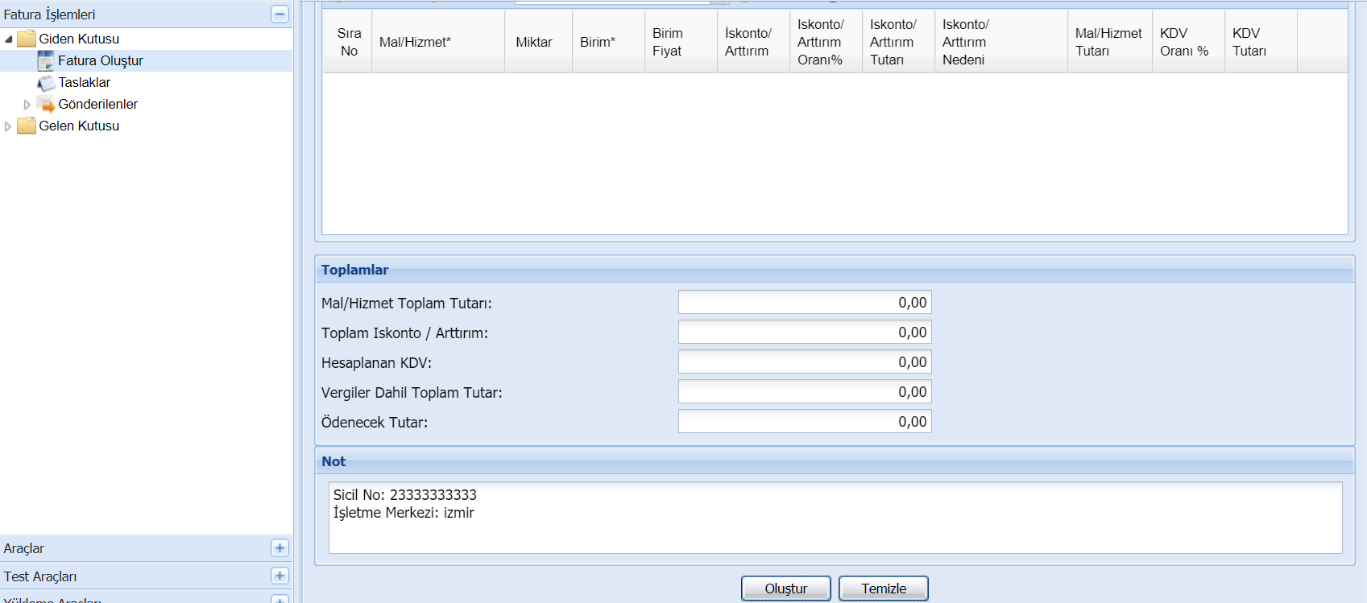

Slide 39
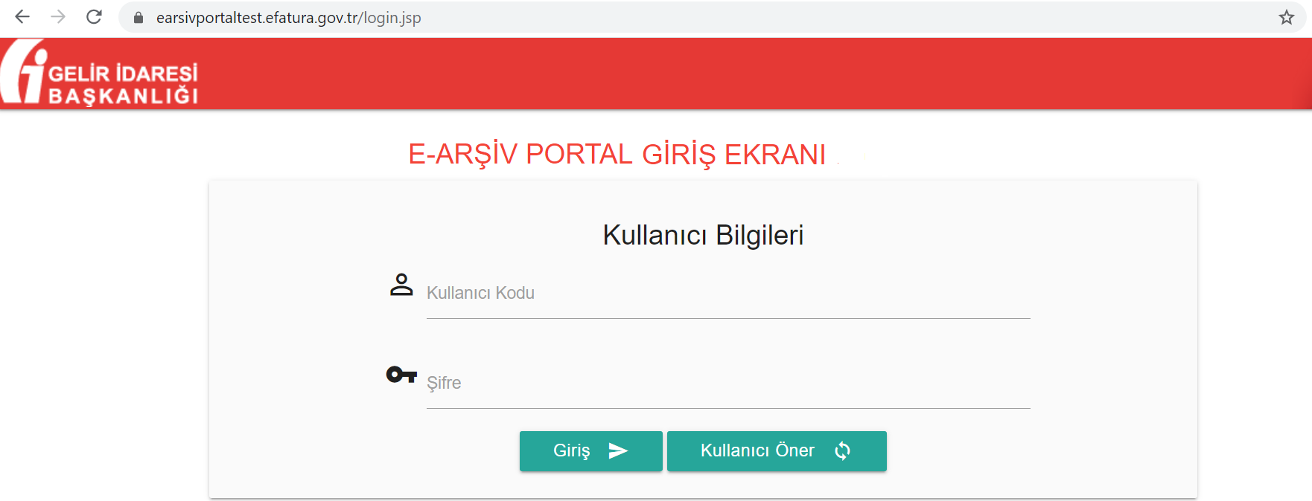

Slide 40
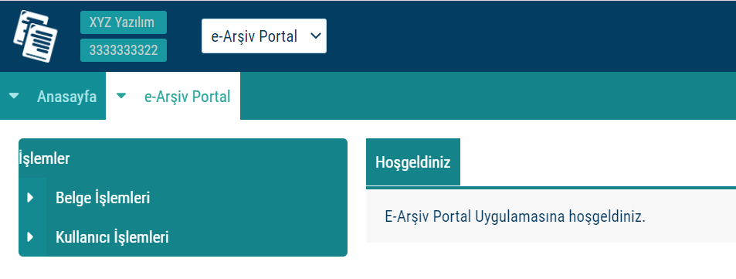

Slide 41
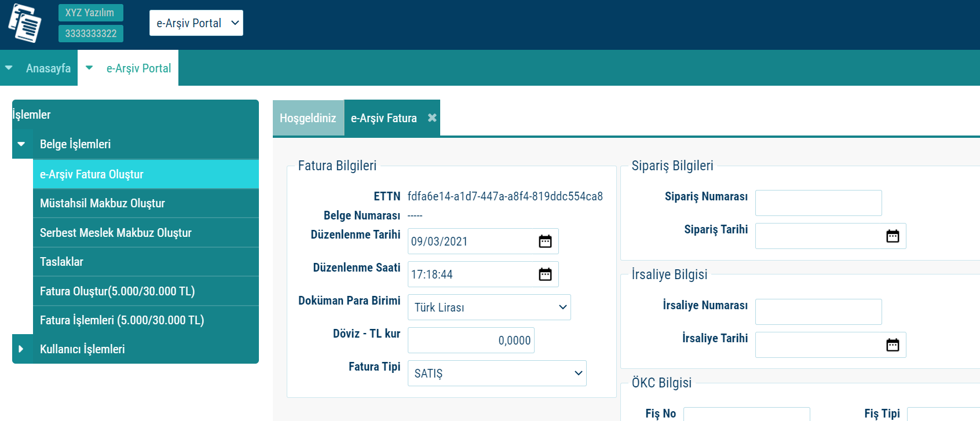

Slide 42
E DÖVİZ ALIM SATIM BELGESİ
E döviz alım satım belgesi ile ilgili en önemli gelişme kapsamın biraz daha genişlemesidir. Eskiden döviz büroları ile sınırlı olan e-Döviz Alım-Satım Belgesi uygulaması, döviz alım ve satım faaliyetinde bulunan yetkili müesseseler dahil olmak üzere ilgili mevzuat gereğince döviz alım-satım belgesi düzenleyebilen tüm mükellefler tarafından düzenlenebilecektir
E döviz alım satım belgesi zorunlu bir belge türü olmayıp kullanımı isteğe bağlıdır.

Slide 43
E ADİSYON BELGESİ
e-Adisyon Uygulaması da mevcut kağıt ortamındaki adisyon belgesini elektronik ortamda düzenlemek isteyen mükelleflere imkan sağlamak amacıyla geliştirilmiş ve herhangi bir zorunluluk getirilmeden kullanıma açılan uygulamadır.
uygulamaya dahil olmak isteyen mükelleflerin e-Fatura ve e-Arşiv Fatura uygulamalarına dâhil olması gerekmektedir.
masada servis yapılan ve gerçek usulde (bilanço veya işletme hesabı esasına göre) vergilendirilen hizmet işletmeleri (lokanta, kafeterya, pastane, gazino, bar, pavyon gibi) tarafından kullanılması zorunluluğu bulunan ve kağıt ortamda düzenlenmekte olan “adisyon”un elektronik belge olarak düzenlenmesi, muhafaza ve ibraz edilebilmesi ile belge veya bilgilerinin Başkanlığa elektronik ortamda iletilmesine veya raporlanmasına ilişkin düzenlemeler bu bölümün konusunu oluşturmaktadır.
Tebliğde düzenlenen e-Adisyon belgesi, yeni bir belge türü olmayıp, kâğıt ortamdaki “Adisyon” belgesi ile aynı hukuki niteliklere sahiptir.
E Adisyon belgesi kullanmak zorunlu değildir.

Slide 44
1.1.2020 tarihinden bu yana kullanılan 5000/30000 e arşiv portal sisteminde yapılan değişiklik şöyledir:
e-Arşiv Fatura uygulamasına dahil olmayan mükelleflerce, 1/1/2020 tarihinden itibaren düzenlenecek faturaların, vergiler dahil toplam tutarının 30 Bin TL’yi (vergi mükelleflerine düzenlenenler açısından vergiler dahil toplam tutarı 5 Bin TL’yi) aşması halinde, söz konusu faturaların, , “e-Arşiv Fatura” olarak Başkanlıkça sunulan e-Belge düzenleme portali üzerinden ya da Başkanlığın e-Belge düzenleme portaline gerekli entegrasyonları sağlayarak Başkanlıktan izin alan özel entegratör kuruluşların sistemleri aracılığıyla düzenlenmesi zorunludur.
Bu sistemi uzun zamandır kullanan mükellefler bir takım sorunlarla karşılaşıyordu
Faturalarını istedikleri gibi dizayn edemiyorlar firmalarına ait logo ları faturalarına ekleyemiyorlardı.
En önemlisi yanlış düzenlenen faturalar ile ilgili iptal seçeneği olmadığı için büyük sorunlar yaşanıyor ve firmalar arasında bu işlemler sorunlara yol açıyordu.
İlgili tebliğ ile birlikte artık bu e arşiv portal özel entegratörlere açılmış oldu.
Özel entegratörler bu sistemde sizlere e arşiv fatura da şimdiye kadar olmayan dizayn edebilme hakkı vereceklerdir.Logonuzu faturanıza koyabileceksiniz, banka bilgilerinizi yazabileceksiniz en önemlisi özel entegratörler sizlere şimdiye iptal seçeneği sunacaklardır. Özel entegratörler bu sistemde düzenlenen faturaların otomatik olarak muhasebe yazılımlarına aktarılması hizmetini sunacaklardır.

Slide 45
MALİ MÜHÜR UYGULAMASI
Elektronik uygulamalara geçiş işlemleri ve kullanımunda zornlu olan mali mühür üretim ve satış yetkisi şu ana kadar sadece Tübitak Kamu Sm kurumuna aitti. Özellikle ilk defa e uygulamalara geçen firmaların bir anda müracaatı ile bir yoğunluk oluşuyor ve e uygulama müracaatları gecikiyordu.
Bu tebliğ ile birlikte
“Başkanlık, şu ana kadar yalnızca tübitak kamu sm tarafından üretülebilen mali mühür üretimi konusunda artık "Mali Mühür Üretimi Başvuru, Değerlendirme ve İzin Kılavuzu"nda açıklanan teknik koşulları sağlayan kuruluşları da mali mühür üretimi ve satışı konusunda yetkilendirebilecek

Slide 46
Elektronik uygulamalar ülkemizde artık çok sık kullanılır hale geldi. Ticari hayatımızın ve muhasebe bilgi sistemlerinin vazgeçilmezi hale gelen elektronik faturalar ve elektronik arşiv faturaların düzenlenmesi itirazı ve iptali konularında sektörde büyük sorunlar yaşanıyordu.
Bu tebliğ ile birlikte
e-Belgelere İlişkin İptal/İtiraz, İhbar ve İhtarların Bildirilmesi ile ilgili bir portal açılacak ve artık bu işlemler bu portal üzerinden yürütülecektir
Bu Tebliğ kapsamında düzenlenen e-Belgelere ilişkin noter aracılığıyla, taahhütlü mektupla, telgrafla veya güvenli elektronik imza kullanılarak kayıtlı elektronik posta sistemi ile yapılan ihbar veya ihtarlar ile e-Belge iptal işlemlerinin 1/5/2021 tarihinden itibaren, ebelge.gib.gov.tr adresinde yayımlanacak kılavuzda belirtilen usul, esas ve süreler içinde, elektronik ortamda Başkanlık bilgi işlem sistemine bildirilmesi zorunludur.

Slide 47
VERGİ USUL KANUNU GENEL TEBLİĞİ (SIRA NO: 396)’NDE DEĞİŞİKLİK YAPILMASINA DAİR TEBLİĞ (SIRA NO: 523)
Vergi Usul Kanunu kapsamında elektronik belge olarak düzenlenen belgeler, 2021 yılının Temmuz ayına ilişkin dönemden itibaren Form Ba ve Form Bs bildirimlerine dâhil edilmeyecektir.”
Bir kişi veya kurumdan yapılan mal ve/veya hizmet alış tutarları ile bir kişi veya kuruma yapılan mal ve/veya hizmet satış tutarlarına ilişkin 5.000 TL tutarındaki haddin belirlenmesinde, elektronik olarak ve kâğıt ortamında düzenlenen tüm belgelerin birlikte değerlendirilmesi gerekmektedir. Söz konusu haddin aşılması halinde sadece kâğıt ortamında düzenlenen belgeler bildirimlere dâhil edilecektir.
Form Ba ve Form Bs bildirimi verme yükümlülüğü bulunan A işletmesine 2021/Kasım dönemi içerisinde, B firması tarafından KDV hariç 4.800 TL tutarında e-Arşiv Fatura ve her biri 150 TL tutarında 2 adet kâğıt ortamında fatura düzenlenmiştir. Söz konusu mükellefe, aynı ay içerisinde B firmasınca düzenlenen belge tutarı toplamı KDV hariç (4.800+150+150) 5.100 TL olduğundan, A işletmesi B firmasından yaptığı alımlara ilişkin olarak 2021/Kasım dönemi Form Ba bildiriminde sadece kâğıt ortamında düzenlenen 2 adet belgeyi, KDV hariç toplam 300 TL olarak bildirecektir.

Slide 48
Diğer taraftan, B firması A işletmesine yaptığı satışlara ilişkin olarak 2021/Kasım dönemi Form Bs bildiriminde elektronik ortamda oluşturduğu belgeyi dikkate almayacak, elektronik ortamda ve kâğıt ortamında düzenlenen belgelerin KDV hariç toplam tutarlarının 5.000 TL’yi geçmesi nedeniyle, sadece kâğıt ortamında düzenlediği 2 adet belgeyi, KDV hariç toplam 300 TL olarak bildirecektir.
Bildirim verme yükümlülüğü bulunan ancak, tüm alış ve satışları belirtilen haddin altında kalan veya elektronik belge olarak düzenlenen belgelerden oluşan mükelleflerin, Form Ba ve/veya Form Bs bildirimlerini “Ba/Bs bildiriminde beyan edilecek bilgim bulunmamaktadır.” kutucuğunu işaretlemek suretiyle vermeleri gerekmektedir.

Slide 49
Form Ba ve Form Bs bildirimi verme yükümlülüğü bulunan C firmasına 2021/Eylül döneminde D firması tarafından elektronik ortamda düzenlenen belge tutarı toplamı KDV hariç 4.000 TL, kâğıt ortamda düzenlenen belge tutarı toplamı KDV hariç 500 TL’dir. C firmasına D firmasınca düzenlenen belge tutarı toplamı KDV hariç (4.000+500) 4.500 TL olduğundan, Tebliğde belirtilen haddin altında kalmaktadır. İlgili ayda C firmasının bildirime konu başka bir alımı da olmamıştır. Bu durumda C firmasının 2021/Eylül dönemi mal ve/veya hizmet alımları Tebliğde belirtilen haddin altında kaldığından Form Ba bildirimini “Ba bildiriminde beyan edilecek bilgim bulunmamaktadır.” kutucuğunu işaretlemek suretiyle vermesi gerekmektedir.
Diğer taraftan, bildirim verme yükümlülüğü bulunan D firmasının 2021/Eylül döneminde C firmasına yaptığı satışlar toplamı KDV hariç 4.500 TL olduğundan, belirtilen haddin altında kalmaktadır. D firmasının ilgili dönemde bildirime konu başka mal ve/veya hizmet satışı olmamıştır. Bu halde D firmasının 2021/Eylül dönemi mal ve/veya hizmet satışları Tebliğde belirtilen haddin altında kaldığından Form Bs bildirimini “Bs bildiriminde beyan edilecek bilgim bulunmamaktadır.” kutucuğunu işaretlemek suretiyle vermesi gerekmektedir.

Slide 50
K Ltd.Şti. 2021/Kasım döneminde Z firmasına elektronik belge düzenlemek suretiyle KDV hariç toplam 50.000 TL’lik satış yapmıştır. K Ltd.Şti.’nin Z firmasına ve/veya herhangi bir kişi veya kuruma, ilgili dönemde düzenlediği kâğıt fatura ise bulunmamaktadır. Bu durumda K Ltd.Şti.’nin 2021/Kasım dönemi Form Bs bildirimini “Bs bildiriminde beyan edilecek bilgim bulunmamaktadır.” kutucuğunu işaretlemek suretiyle vermesi gerekmektedir.
Z firması ise 2021/Kasım döneminde N firmasından elektronik belge tutarı toplamı KDV hariç 7.000 TL, K Ltd. Şti.’den ise elektronik belge tutarı toplamı KDV hariç 50.000 TL mal alımında bulunmuş, ilgili dönemde başka bir mal/hizmet alımı da olmamıştır. Bu durumda Z firmasının 2021/Kasım dönemi Form Ba bildirimini “Ba bildiriminde beyan edilecek bilgim bulunmamaktadır.” kutucuğunu işaretlemek suretiyle vermesi gerekmektedir.”

Slide 51
e-ARŞİV UYGULAMALARI
(e-Arşiv Fatura, e-SMM)
İPTAL, İHTAR/İTİRAZ

Slide 52
Bilindiği üzere 526 Sıra No.lu Vergi Usul Kanunu Genel Tebliğiyle, 509 Sıra No.lu Vergi Usul Kanunu Genel Tebliğine " e-Belgelere İlişkin İptal/İtiraz, İhbar ve İhtarların Bildirilmesi" başlıklı bölüm eklenmiş olup, söz konusu bölüm uyarınca, 509 Sıra No.lu Vergi Usul Kanunu Genel Tebliğ kapsamında düzenlenen e-Belgelere ilişkin olarak 6102 sayılı Kanunun 18 inci maddesinin üçüncü fıkrası uyarınca noter aracılığıyla, taahhütlü mektupla, telgrafla veya güvenli elektronik imza kullanılarak KEP sistemi ile yapılan ihbar veya ihtarlar ile e-Belge iptal işlemlerinin 1/5/2021 tarihinden itibaren, ebelge.gib.gov.tr adresinde yayınlanacak kılavuzda belirtilen usul, esas ve süreler içinde, elektronik ortamda Gelir İdaresi Başkanlığı bilgi işlem sistemine bildirilmesi zorunluluğu getirilmiştir.

Slide 53
Ayrıca 523 Sıra No.lu Vergi Usul Kanunu Tebliği ile 396 Sıra No.lu Vergi Usul Kanunu Genel Tebliğinde değişiklik yapılmış ve Temmuz 2021 döneminden itibaren mükelleflerimizce verilmesi gereken Ba ve Bs Formlarına e-Belgelerin dahil edilmeyeceği ifade edilmiştir. Söz konusu düzenleme kapsamında mükelleflerimizin vergiye uyum düzeylerinin ölçümü, uyumsuz mükelleflerin tespiti, kayıt dışı ekonomi ile mücadele ve elektronik ortamda yapılan iade (KDVİRA, ÖTVİRA ve GEKSİS gibi) süreçlerinde etkin bir şekilde yararlanılmakta olan Ba ve Bs formlarının e-Belgeler yönünden analizinin e-Belge veri tabanları üzerinden yapılması sonucunu doğurmuştur.

Slide 54
Bu kapsamda mükelleflerin özelinde yapılan analizlerin daha sağlıklı ve etkin yapılabilmesi için gerek sistem içinden yapılan iptallerin, gerekse de TTK’ya göre yapılan itiraz işlemlerinin mükellefler hakkında yapılan analizlerin doğruluğu ve sıhhati açısından e-Belge Sistemi içerisinden doğru ve karşılaştırılabilir bir şekilde (Başkanlık sistemleri tarafından bu amaçla takip edilecek form Ba/Bs yapısı “sanal Ba/Bs formu” olarak bu kılavuzda ifade edilecek olup, mükelleflerimiz tarafından verilen Ba/Bs formları ile bir ilgisi bulunmamaktadır.) izlenebilir olması önem kazanmıştır.

Slide 55
Genel Olarak e-Belge İptal/İtiraz Bildirim İşlemleri
e-Belgelere elektronik ortamda iptal/itiraz işlemi yapılabilmesi için; belgeyi düzenleyen satıcı veya duruma göre alıcı tarafından e-Belge Uygulamaları üzerinden iptal/itiraz talebi oluşturulması gerekir. İptal/itiraz taleplerine ilgili faturanın alıcısı/satıcısı tarafından onay verilebildiği gibi, karşı tarafın onaylama zorunluluğu bulunmamaktadır

Slide 56
.
Bir fatura alan kişi aldığı tarihten itibaren sekiz gün içinde, faturanın içeriği hakkında bir itirazda bulunmamışsa bu içeriği kabul etmiş sayılır” hükmü bulunmaktadır. Başkanlığımızca geliştirilen ve ilerleyen bölümlerde açıklamalara yer verilen sistem ile e-Belge uygulamasında iptal ve itiraz işlemleri, sistem üzerinden muhatabına iletilebilecektir. (TTK21)

Slide 57
e-Belge uygulamalarına taraf olanların birbirlerine düzenlemiş oldukları e-Arşiv Fatura ve e-SMM belgeleri için sistem üzerinden iptal işlemi gerçekleştirmeleri mümkün bulunduğu gibi harici itiraz yollarının (noter aracılığıyla, taahhütlü mektupla, telgrafla veya güvenli elektronik imza kullanılarak kayıtlı elektronik posta sistemi ile) kullanılmasına engel teşkil etmemektedir. Bu durumda harici yollarla yapılan itiraz işlemlerinin sistem üzerinden bildirilerek alıcı/satıcının onayına sunulması gerekmektedir. e-Arşiv Faturalar ve e-SMM belgeleri sistem üzerinden iptal/itiraz işlemlerinin gerçekleştirilmesi özellikle sistem bilgileri ile beyan, bildirim ve formlardaki bilgilerin uyumluluğunun sağlanması açısından gereklidir.

Slide 58
e-Belge (e-Arşiv Fatura, e-Serbest Meslek Makbuzu) İptal Talebi
e-Arşiv Fatura ve e-SMM belgelerinin iptal işlemlerinde 8 günlük sürenin tespiti e-belgenin alıcıya iletilme tarihinden itibaren başlar. İptal işlemi her durumda 8 günlük süre içinde yapılmalıdır. Alıcı ve satıcı tarafından başlatılacak iptal işlemi ve iptal işleminin onaylama/reddetme süreçlerinin detayları aşağıda açıklanmıştır.

Slide 59
3.1 Kendisine Düzenlenen e-Belgeler İçin İptal Talebi Oluşturma:
GİB portal yöntemini kullanan e-Arşiv Fatura ve e-SMM kayıtlı kullanıcısı olan mükellefler mali mühür/elektronik imzaları ile GİB Portal Uygulamasına giriş yaparak, Özel Entegratör ve e-Arşiv Uygulamaları İptal, İhtar/İtiraz Bildirim Kılavuzu Mayıs 2021 Versiyon : 1.0 6/22
Entegrasyon Yöntemini kullanan mükellefler ile kayıtlı e-Belge kullanıcısı olmayan (5000/30000 TL üzeri belgeleri GİB portaldan düzenleyen) mükellefler ise İnteraktif V.D kullanıcı kodu ve şifreleri ile 5.000 TL ve 30.000 TL e-Arşiv Fatura Portalına giriş yaparak aşağıda belirtilen şekilde kendilerine düzenlenen e-Belgeler için “İptal Talebi” oluşturabilirler.
Aşağıdaki ekran görüntüsünde belirtildiği gibi “Adıma Düzenlenen Belgeler” sekmesi seçilmelidir.

Slide 61
Açılan ekranda belge tarihini içerecek şekilde tarih aralıklı sorgulama yapılıp ilgili belge seçilerek “İptal Talebi Oluştur” butonu tıklanarak aşağıdaki ekrana ulaşılmaktadır.

Slide 62
“İptal Gerekçesi” alanına gerekli açıklamalar yapılarak “Uyarıyı Okudum” kutucuğu işaretlendikten sonra “İptal Talebi Oluştur” butonu aktif hale gelecektir.

Slide 63
Butonun onaylanması sonucunda “İptal talebiniz başarıyla oluşturulmuştur” uyarısı ile birlikte iptal talebi oluşturduğunuz belge için talebiniz, belgeyi düzenleyen mükellefin sistemine iletilmiş olacaktır.

Slide 64
Belgeyi düzenleyen mükellefe iletilen talebin onaylanıp onaylanmama durumu, “Adıma Düzenlenen Belgeler” sekmesinden tarih aralığı seçilerek yapılan sorgulamada “İptal/İtiraz Durumu” sütunundan takip edilebilmektedir.
Sorgulama sonucu aşağıdaki ekran görüntüsünde olduğu gibi iptal talebi onaylanmışsa ilgili belge hem alıcının sanal BA hem de satıcının sanal BS formunda yer almayacaktır.

Slide 65
Sorgulama sonucu iptal talebi reddedildiyse ilgili belge hem alıcının sanal BA hem de satıcının sanal BS formunda yer alacaktır.

Slide 66
Kendisi Tarafından Düzenlenmiş e-Belgeler İçin Gelen İptal Talebini Onaylama / Reddetme
GİB Portal Yöntemini kullanan e-Arşiv Fatura ve e-SMM kayıtlı kullanıcısı olan mükellefler mali mühür/elektronik imzaları ile GİB Portal Uygulamasına giriş yaparak, Özel Entegratör ve Entegrasyon Yöntemini kullanan mükellefler ile kayıtlı e-Belge kullanıcısı olmayan (5000/30000 TL üzeri belgeleri GİB portaldan düzenleyen) mükellefler ise İnteraktif V.D kullanıcı kodu ve şifreleri ile 5.000 TL ve 30.000 TL e-Arşiv Fatura Portalına giriş yaparak aşağıda belirtilen şekilde düzenledikleri e-Belgeler için kendilerine ulaşan iptal taleplerinin “Onaylama/Reddetme” işlemlerini yapabilirler.
Kullanıcılar kendileri için uygun olan uygulamaya giriş yaptıktan sonra “Gelen İptal/İtiraz Talepleri” sekmesine tıklayıp tarih aralığını seçerek sorgulama yapmaları halinde varsa kendilerine gelen talepleri aşağıdaki gibi görüntüleyebileceklerdir.

Slide 68
Kendisi tarafından düzenlenmiş e-Belge için gelen iptal talebinin kabul edilmesi durumunda;
İlgili belgenin kutucuğu seçildikten sonra “Talep Kabul Et” butonu tıklanarak aşağıdaki uyarı ekranına ulaşılır. “Uyarıyı Okudum” kutucuğu seçilince “Talebi Kabul Et” butonu aktif hale gelecektir. Aktif hale gelen “Talebi Kabul Et” butonu tıklanınca iptal talebi onaylanacak ve ilgili belge hem alıcının sanal BA hem de satıcının sanal BS formunda yer almayacaktır.

Slide 70
Kendisi tarafından düzenlenmiş e-Belge için gelen iptal talebinin reddedilmesi durumunda;
İlgili belgenin kutucuğu seçildikten sonra “Talep Reddet” butonu tıklanarak aşağıdaki uyarı ekranına ulaşılır. “Uyarıyı Okudum” kutucuğu seçilince “Talebi Reddet” butonu aktif hale gelecektir. Aktif hale gelen “Talebi Reddet” butonu tıklanınca iptal talebi reddedilecek ve ilgili belge hem alıcının sanal BA hem de satıcının sanal BS formunda yer alacaktır

Slide 71
Düzenleyen Tarafından İptal Talebi Oluşturma
GİB Portal Yöntemini kullanan e-Arşiv Fatura ve e-SMM kayıtlı kullanıcısı olan mükellefler mali mühür/elektronik imzaları ile GİB Portal Uygulamasına giriş yaparak, kayıtlı e-Belge kullanıcısı olmayan (5000/30000 TL üzeri belgeleri GİB portaldan düzenleyen) mükellefler ise İnteraktif V.D kullanıcı kodu ve şifreleri ile 5.000 TL ve 30.000 TL e-Arşiv Fatura Portalına giriş yaparak aşağıda belirtilen şekilde düzenledikleri e-Belgeler “İptal Talebinde” bulunabilirler.

Slide 72
Özel Entegratör ve Entegrasyon Yöntemini kullanan mükellefler ise Başkanlığa gönderecekleri “İptal Raporu” ile düzenledikleri e-Belgeler için “İptal Talebinde” bulunabilirler. Bu şekilde iptal talebini iletilen durumlar için satıcı tarafından portal üzerinden yapılacak ayrıca bir işlem bulunmamaktadır. Fakat alıcıya bu yol ile iletilen iptal talebine yine GİB Portal üzerinden alıcı tarafından iptal talebi kabul ya da reddetme işlemi yapılabilecektir.
Aşağıdaki ekran görüntüsünde belirtildiği gibi “Düzenlenen Belgeler” sekmesi seçilmelidir.
Açılan ekranda belge tarihini içerecek şekilde tarih aralıklı sorgulama yapılıp ilgili belge seçilerek “İptal Talebi Oluştur” butonu tıklanarak aşağıdaki ekrana ulaşılmaktadır.

Slide 74
İptal Gerekçesi” alanına gerekli açıklamalar yapılarak “Uyarıyı Okudum” kutucuğu işaretlendikten sonra “İptal Talebi Oluştur” butonu aktif hale gelecektir.

Slide 75
Butonun onaylanması sonucunda “İptal talebiniz başarıyla oluşturulmuştur” uyarısı ile birlikte iptal talebi oluşturduğunuz belge için talebiniz alıcının sistemine iletilmiş olacaktır.

Slide 76
Belgenin alıcısına iletilen talebin onaylanıp onaylanmama durumu, yine “Düzenlenen Belgeler” sekmesinden tarih aralığı seçilerek yapılan sorgulamada “İptal/İtiraz Durumu” sütunundan takip edilebilmektedir.
Sorgulama sonucu aşağıdaki ekran görüntüsünde olduğu gibi iptal talebi onaylanmışsa ilgili belge hem alıcının sanal BA hem de satıcının sanal BS formunda yer almayacaktır.

Slide 77
Sorgulama sonucu aşağıdaki ekran görüntüsünde olduğu gibi iptal talebi reddedilmişse ilgili belge hem alıcının sanal BA hem de satıcının sanal BS formunda yer alacaktır.

Slide 78
Adıma Düzenlenen e-Belgeler İçin Gelen İptal Talebini Onaylama / Reddetme
GİB portal yöntemini kullanan e-Arşiv Fatura ve e-SMM kayıtlı kullanıcısı olan mükellefler mali mühür/elektronik imzaları ile GİB Portal Uygulamasına giriş yaparak, Özel Entegratör ve Entegrasyon Yöntemini kullanan mükellefler ile kayıtlı e-Belge kullanıcısı olmayan (5000/30000 TL üzeri belgeleri GİB portaldan düzenleyen) mükellefler ise İnteraktif V.D kullanıcı kodu ve şifreleri ile 5.000 TL ve 30.000 TL e-Arşiv Fatura Portalına giriş yaparak aşağıda belirtilen şekilde adlarına düzenlenen e-Belgelerin kendilerine ulaşan iptal talepleri için “Onaylama/Reddetme” işlemlerini yapabilirler.
Kullanıcılar kendileri için uygun olan uygulamaya giriş yaptıktan sonra “Gelen İptal/İtiraz Talepleri” sekmesine tıklayıp tarih aralığını seçerek sorgulama yapmaları halinde varsa kendilerine gelen talepleri aşağıdaki gibi görüntüleyebileceklerdir.

Slide 80
Adlarına düzenlenen e-Belge için gelen iptal talebinin kabul edilmesi durumunda;
İlgili belgenin kutucuğu seçildikten sonra “Talep Kabul Et” butonu tıklanarak aşağıdaki uyarı ekranına ulaşılır. “Uyarıyı Okudum” kutucuğu seçilince “Talebi Kabul Et” butonu aktif hale gelecektir. Aktif hale gelen “Talebi Kabul Et” butonu tıklanınca iptal talebi onaylanacak ve ilgili belge hem alıcının sanal BA hem de satıcının sanal BS formunda yer almayacaktır.

Slide 81
Talep cevabı başarıyla kaydedildi” uyarısı ile talep cevabı kaydedilmiş olacaktır.

Slide 82
Adlarına düzenlenen e-Belge için gelen iptal talebinin reddedilmesi durumunda;
İlgili belgenin kutucuğu seçildikten sonra “Talep Reddet” butonu tıklanarak aşağıdaki uyarı ekranına ulaşılır. “Uyarıyı Okudum” kutucuğu seçilince “Talebi Reddet” butonu aktif hale gelecektir. “Talebi Reddet” butonu seçildikten sonra “Talep Cevabı Reddedildi” uyarısı ile birlikte talep reddedilmiş olacaktır
Aktif hale gelen “Talebi Reddet” butonu tıklanınca iptal talebi reddedilecek ve ilgili belge hem alıcının sanal BA hem de satıcının sanal BS formunda yer alacaktır.

Slide 83
e-Belge (e-Arşiv Fatura, e-Serbest Meslek Makbuzu) İtiraz Bildirim Talebi
İtiraz bildirim talebini hem satıcı hem de alıcı başlatabilir. TTK kapsamında alıcı ya da satıcı tarafından yapılan itirazların bildirimine ilişkin itiraz işleminin onaylama/reddetme süreçlerinin detayları aşağıda açıklanmıştır
Kendisine Düzenlenen e-Belgeler İçin İtiraz Talebi Oluşturma
GİB portal yöntemini kullanan e-Arşiv Fatura veya e-SMM kayıtlı kullanıcısı olan mükellefler mali mühür/elektronik imzaları ile GİB Portal Uygulamasına giriş yaparak, Özel Entegratör ve Entegrasyon Yöntemini kullanan mükellefler ile kayıtlı e-Belge kullanıcısı olmayan (5000/30000 TL üzeri belgeleri GİB portaldan düzenleyen) mükellefler ise İnteraktif V.D kullanıcı kodu ve şifreleri ile 5.000 TL ve 30.000 TL e-Arşiv Fatura Portalına giriş yaparak aşağıda belirtilen şekilde kendilerine düzenlenen e-Belgeler için ‘İtiraz Talebi’ oluşturabilirler

Slide 84
Aşağıdaki ekran görüntüsünde belirtildiği gibi “Adıma Düzenlenen Belgeler” sekmesi seçilmelidir.

Slide 85
Açılan ekranda belge tarihini içerecek şekilde tarih aralıklı sorgulama yapılıp ilgili belge seçilerek “İtiraz Talebi Oluştur” butonu tıklanarak aşağıdaki ekrana ulaşılmaktadır.

Slide 86
“İtiraz Belge Numarası” alanına 6102 sayılı Kanunun 18 inci maddesinin üçüncü fıkrası uyarınca noter aracılığıyla, taahhütlü mektupla, telgrafla veya güvenli elektronik imza kullanılarak KEP sistemi ile yapılan işlemler neticesinde oluşacak belgenin numarası girilmelidir.
“İtiraz Belge Tarihi” alanına 6102 sayılı Kanunun 18 inci maddesinin üçüncü fıkrası uyarınca noter aracılığıyla, taahhütlü mektupla, telgrafla veya güvenli elektronik imza kullanılarak KEP sistemi ile yapılan işlemler neticesinde oluşacak belgenin tarihi girilmelidir.
“İtiraz Yöntemi” alanına 6102 sayılı Kanunun 18 inci maddesinin üçüncü fıkrası uyarınca noter aracılığıyla, taahhütlü mektupla, telgrafla veya güvenli elektronik imza kullanılarak KEP sistemi yöntemlerinden hangisi aracılığıyla itiraz işlemi yapılmış ise o yöntem seçilecektir.
Sonrasında “Açıklama” alanına da gerekli açıklamalar yapılıp “Uyarıyı Okudum” kutucuğu işaretlendikten sonra “İtiraz Talebi Oluştur” butonu aktif hale gelecektir.

Slide 87
Butonun onaylanması sonucunda “İtiraz talebiniz başarıyla oluşturulmuştur” uyarısı ile birlikte itiraz talebi oluşturduğunuz belge için talebiniz belgeyi düzenleyenin sistemine iletilmiş olacaktır.

Slide 88
Belgeyi düzenleyen mükellefe iletilen talebin onaylanıp onaylanmama durumu, “Adıma Düzenlenen Belgeler” sekmesinden tarih aralığı seçilerek yapılan sorgulamada “İptal/İtiraz Durumu” sütunundan takip edilebilmektedir.

Slide 89
Kendisi Tarafından Düzenlenmiş e-Belgeler İçin Gelen İtiraz Talebini Onaylama / Reddetme
GİB portal yöntemini kullanan e-Arşiv Fatura veya e-SMM kayıtlı kullanıcısı olan mükellefler mali mühür/elektronik imzaları ile GİB Portal Uygulamasına giriş yaparak, Özel Entegratör ve Entegrasyon Yöntemini kullanan mükellefler ile kayıtlı e-Belge kullanıcısı olmayan (5000/30000 TL üzeri belgeleri GİB portaldan düzenleyen) mükellefler ise İnteraktif V.D kullanıcı kodu ve şifreleri ile 5.000 TL ve 30.000 TL e-Arşiv Fatura Portalına giriş yaparak aşağıda belirtilen şekilde düzenledikleri e-Belgeler için kendilerine ulaşan itiraz talepleri için “Onaylama/Reddetme” işlemlerini yapabilirler.
Kullanıcılar kendileri için uygun olan uygulamaya giriş yaptıktan sonra “Gelen İptal/İtiraz Talepleri” sekmesine tıklayıp tarih aralığını seçerek sorgulama yapmaları halinde varsa kendilerine gelen talepleri aşağıdaki gibi görüntüleyebileceklerdir.

Slide 90
Kendisi tarafından düzenlenmiş e-Belge için gelen itiraz talebinin kabul edilmesi durumunda;
İlgili belgenin kutucuğu seçildikten sonra “Talep Kabul Et” butonu tıklanarak aşağıdaki uyarı ekranına ulaşılır. “Uyarıyı Okudum” kutucuğu seçilince “Talebi Kabul Et” butonu aktif hale gelecektir. Aktif hale gelen “Talebi Kabul Et” butonu tıklanınca iptal talebi onaylanacaktır.

Slide 91
Kendisi tarafından düzenlenmiş e-Belge için gelen itiraz talebinin reddedilmesi durumunda;
İlgili belgenin kutucuğu seçildikten sonra “Talep Reddet” butonu tıklanarak aşağıdaki uyarı ekranına ulaşılır. “Uyarıyı Okudum” kutucuğu seçilince “Talebi Reddet” butonu aktif hale gelecektir. Aktif hale gelen “Talebi Reddet” butonu tıklanınca iptal talebi reddedilecektir.

Slide 92
İtiraz talebinin süresinde onaylanmaması ya da reddedilmesi durumunda;
İtiraz işleminin düzenleyicisi tarafından kabul edilmemesi ya da itiraz işlemine ilişkin kabul işlemlerinin belgenin ait olduğu ayı izleyen ayın 20 nci günü sonuna kadar yapılmaması durumunda belge, alıcısının sanal BA formunda yer almayacak olup, bununla birlikte itiraz talebini süresinde onaylamayan ya da reddeden satıcının sanal BS formunda yer alacaktır.
Düzenleyen Tarafından İtiraz Talebi Oluşturma
GİB Portal Yöntemini kullanan e-Arşiv Fatura ve e-SMM kayıtlı kullanıcısı olan mükellefler mali mühür/elektronik imzaları ile GİB Portal Uygulamasına giriş yaparak, kayıtlı e-Belge kullanıcısı olmayan (5000/30000 TL üzeri belgeleri GİB portaldan düzenleyen) mükellefler ise İnteraktif V.D kullanıcı kodu ve şifreleri ile 5.000 TL ve 30.000 TL e-Arşiv Fatura Portalına giriş yaparak aşağıda belirtilen şekilde düzenledikleri e-Belgeler “İtiraz Talebinde” bulunabilirler.
Özel Entegratör ve Entegrasyon Yöntemini kullanan mükellefler ise Başkanlığa gönderecekleri “İtiraz Raporu” ile düzenledikleri e-Belgeler için “İtiraz Talebinde” bulunabilirler.
Aşağıdaki ekran görüntüsünde belirtildiği gibi “Düzenlenen Belgeler”’ sekmesi seçilmelidir

Slide 94
Açılan ekranda belge tarihini içerecek şekilde tarih aralıklı sorgulama yapılıp ilgili belge seçilerek “İtiraz Talebi Oluştur” butonu tıklanarak aşağıdaki ekrana ulaşılmaktadır.

Slide 95
İtiraz Gerekçesi” alanına gerekli açıklamalar yapılarak “Uyarıyı Okudum” kutucuğu işaretlendikten sonra “İtiraz Talebi Oluştur” butonu aktif hale gelecektir.

Slide 96
Butonun onaylanması sonucunda “İtiraz talebiniz başarıyla oluşturulmuştur” uyarısı ile birlikte itiraz talebi oluşturduğunuz belge için talebiniz alıcının sistemine iletilmiş olacaktır.

Slide 97
Belgenin alıcısına iletilen talebin onaylanıp onaylanmama durumu, yine “Düzenlenen Belgeler” sekmesinden tarih aralığı seçilerek yapılan sorgulamada “İptal/İtiraz Durumu” sütunundan takip edilebilmektedir.

Slide 98
VUK tebliğ 509....
E fatura ve E arşiv fatura içerikleri GİB tarafından SMİYB Kontrolü yapıldıktan sonra muhataplarına iletilecek veya iletimi durdurulacak.
Başkanlık, e-Belge uygulamaları kapsamında e-belgelerin düzenlenip muhataplarına iletimi sırasında, belge içeriğinin kontrolüne yönelik analizleri; mükellefin faaliyet alanı, kapasitesi, alım-satıma konu mal ve hizmetlerin türü, niteliği veya Başkanlık sistemlerinde var olan her türlü bilgileri kullanarak yapmaya, bu analizler sonucunda riskli olduğu değerlendirilen belgeleri (Belge içeriğinin sahte veya muhteviyatı itibariyle yanıltıcı belge olduğu hususunda tereddüt edilen durumların varlığı halinde ilgili belgeler riskli olarak değerlendirilir.) muhataplarına iletilmesini durdurmaya yetkilidir.

Slide 99
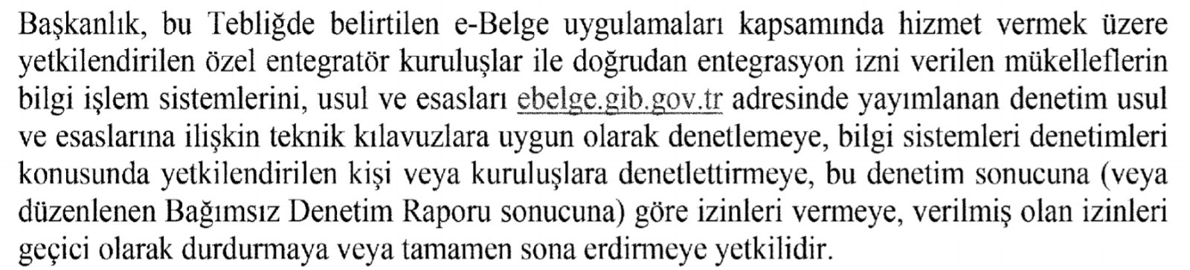

Slide 100
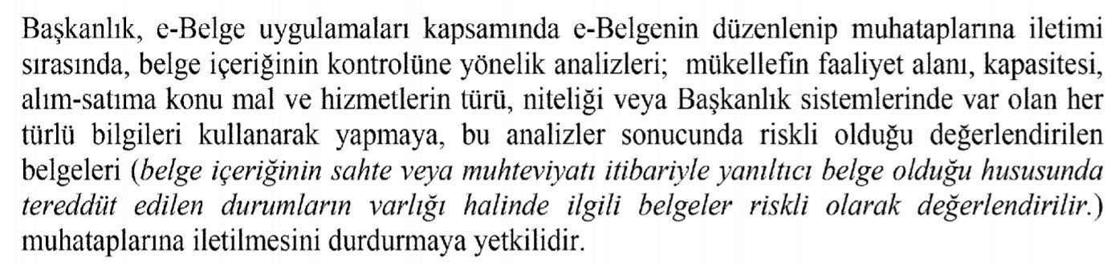

Slide 101
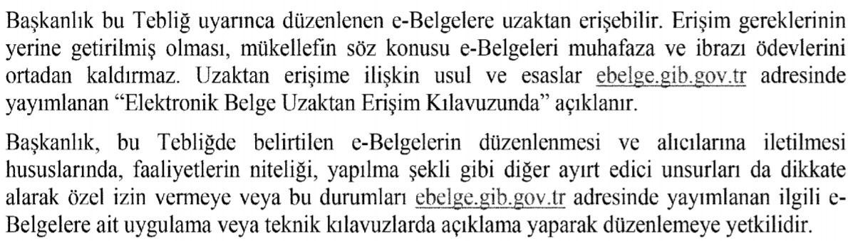

Slide 102
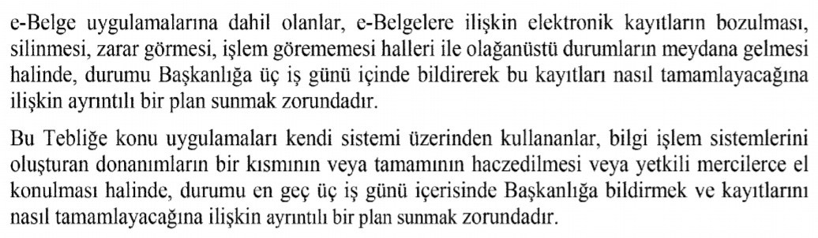

Slide 103
e-Defter dosyaları ile bunlara ilişkin berat dosyalarının ikincil kopyalarının, gizliliği ve güvenliği sağlanacak şekilde e-Defter saklama hizmeti yönünden teknik yeterliliğe sahip ve Başkanlıktan bu hususta izin alan özel entegratörlerin bilgi işlem sistemlerinde ya da Başkanlığın bilgi işlem sistemlerinde 1/1/2020 tarihinden itibaren asgari 10 yıl süre ile muhafaza edilmesi zorunludur. E-Defter ve beratların teknik yeterliğe sahip ve Başkanlıktan bu hususta saklama izni verilen özel entegratörlerin bilgi işlem sistemlerinde muhafaza usulü ile muhafaza edilmesi sürecinde e-Defter uygulamasına dâhil olan mükellefler ve özel entegratörler tarafından uyulması gereken genel, gizlilik ve güvenliğe ilişkin usul ve esaslar, Başkanlık tarafından hazırlanarak edefter.gov.tr adresinde yayımlanan “e-Defter Saklama Kılavuzu”nda açıklanır. e-Defter ve berat dosyalarına ait ikincil kopyalarının bu fıkra uyarınca muhafazası için gerekli yükleme işlemlerinde bu Tebliğin (4.3.4) numaralı fıkrasında belirtilen süreler dikkate alınır.” hükmüne yer verilmiştir.

Slide 104
AYLIK SEÇENEĞİ DÖNEM AKTARIM ZAMANI
2021 / Ocak 17 Mayıs 2021’e kadar
2021 / Şubat 15 Haziran 2021’e kadar
2021 / Mart 16 Temmuz 2021’e kadar
2021 / Nisan 16 Ağustos 2021’e kadar
2021 / Mayıs 15 Eylül 2021’e kadar
2021 / Haziran 15 Ekim 2021’e kadar
2021 / Temmuz 15 Kasım 2021’e kadar
2021 / Ağustos 15 Aralık 2021’e kadar
2021 / Eylül 17 Ocak 2022’ye kadar
2021 / Ekim 15 Şubat 2022’ye kadar
2021 / Kasım 15 Mart 2022’ye kadar
2021 / Aralık (Gerçek kişi mükellefler) 15 Nisan 2022’ye kadar
2021 / Aralık (Tüzel kişi mükellefler) 16 Mayıs 2022’ye kadar

Slide 105
3 AYLIK YÜKLEME TERCİHİNDE BULUNANLAR
2021/ Ocak, Şubat, Mart 15 Haziran 2021’e kadar
2021/ Nisan, Mayıs, Haziran 15 Eylül 2021’e kadar
2021 / Temmuz, Ağustos, Eylül 15 Aralık 2021’e kadar
2021 / Ekim, Kasım, Aralık (Gerçek kişi mükellefler) 15 Nisan 2022’ye kadar
2021/ Ekim, Kasım, Aralık (Tüzel kişi mükellefler) 16 Mayıs 2022’ye kadar

Slide 106
E- defter ikincil kopya gönderim esnasında alınan hatalar ve yapılması gereken işlemler aşağıda tarif
edilmiştir. Uygulama gönderim esnasında hata alması durumunda belli aralıkla işlemi tekrar
etmektedir. Bu nedenle işlemleri biraz bekledikten sonra yenileyerek tekrar kontrol etmeniz
gerekmektedir.
1- Counter Signature
Bu hatayı aldığınızda öncelikle işlemi farklı bir bilgisayarda denemeniz gerekmektedir.
Eğer farklı bilgisayarda da defter başarı ile gönderilemiyorsa GİB e-Defter kontrol uygulaması
üzerinden Defter kontrol edilmelidir. İmza değeri ile ilgili hata alınması durumunda ise Burada tarif
edilen işlemler yapılmalıdır.
2- Çapraz doğrulama hatası
Bu hatada Gelirler idaresi e- defter portala yüklenen defter ve göndermek istediğiniz defterlerdeki
imza değerlerinin uyumsuz olmasından kaynaklanmaktadır.
3- Dosya Kuyrukta
Bu uyarıyı aldığınızda 'Başarıyla Gönderildi' Uyarısı alınana kadar beklemeniz gerekmektedir.
4- Dosya gönderim işlemi başladı.
Bu uyarıyı aldığınızda 'Başarıyla Gönderildi' Uyarısı alınana kadar beklemeniz gerekmektedir.63
5- Dosya Kilitli değil
Bu uyarıyı aldığınızda 'Başarıyla Gönderildi' Uyarısı alınana kadar beklemeniz gerekmektedir.
6- Dosya sıkıştırıldı.
Bu uyarıyı aldığınızda 'Başarıyla Gönderildi' Uyarısı alınana kadar beklemeniz gerekmektedir.
7- Dosya CRC kontrolü yapıldı.
Bu uyarıyı aldığınızda 'Başarıyla Gönderildi' Uyarısı alınana kadar beklemeniz gerekmektedir

Slide 107
8-Başarı ile yüklendi.
Bu uyarıyı aldığınızda işleminiz başarı ile tamamlanmıştır.
9-Dosya kilitli
Bu uyarıyı aldığınızda 'Başarıyla Gönderildi' Uyarısı alınana kadar beklemeniz gerekmektedir.
10- Sıkıştırma Başarısız oldu.
Bu uyarıyı aldığınızda 'Başarıyla Gönderildi' Uyarısı alınana kadar beklemeniz gerekmektedir
11- Paket açma işlemi başarısız oldu.
Bu uyarıyı aldığınızda 'Başarıyla Gönderildi' Uyarısı alınana kadar beklemeniz gerekmektedir.
12-Şifreleme başarısız oldu.
Bu uyarıyı aldığınızda 'Başarıyla Gönderildi' Uyarısı alınana kadar beklemeniz gerekmektedir.
13- Dosya gönderim esnasında hata oluştu.
Bu uyarıyı aldığınızda 'Başarıyla Gönderildi' Uyarısı alınana kadar beklemeniz gerekmektedir.
14- Session takas esnasında hata oluştu.
Bu uyarıyı aldığınızda 'Başarıyla Gönderildi' Uyarısı alınana kadar beklemeniz gerekmektedir.
15-Paket daha önceden yüklenmiş.
İlgili klasör daha önceden yüklendiği için tekrar yükleme işlemi gerçekleştiremez. Bu uyarıyı
aldığınızda dosyanız başarı ile yüklenmiştir.
16- Dosya mükerrer
Aynı dosya birden fazla defa yüklenmek istendiğinde ilgili uyarı gelmektedir. Bu uyarı geldiğinde
dosyanız başarı ile gitmiştir.

